Slide 1
Tutorial Visual Novel Android dengan Unity
Part 7: Membuat Dialog Bar Animation & Controller

Slide 2
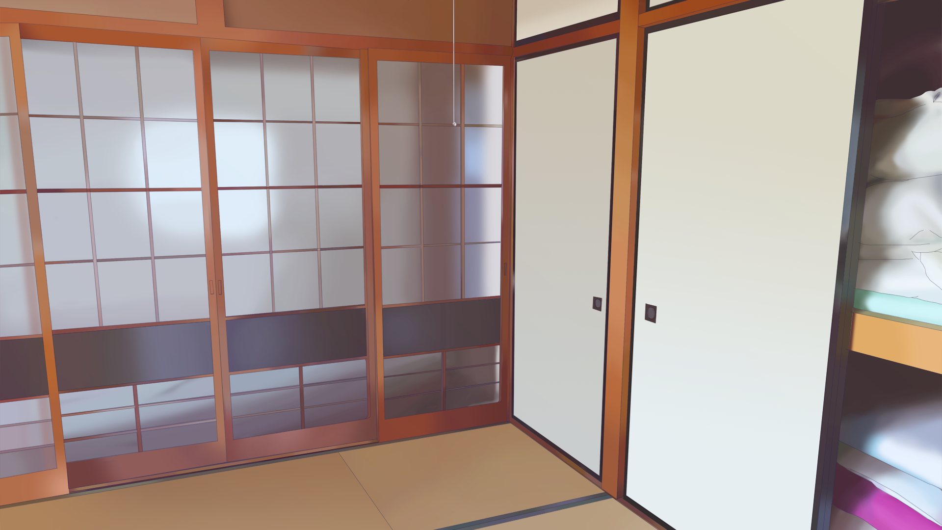



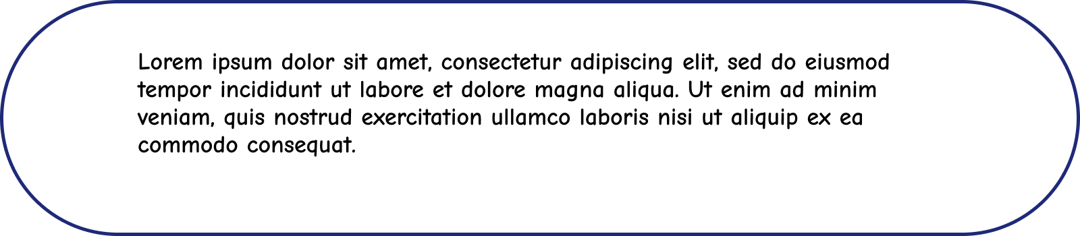
Playlist: Tutorial Visual Novel Android dengan Unity
Membuat Dialog Bar Animation
Hide
Show
Part 7: Membuat Dialog Bar Animation & Controller

Slide 3
Playlist: Tutorial Visual Novel Android dengan Unity
Membuat Dialog Bar Controller
Part 7: Membuat Dialog Bar Animation & Controller

